Slide 1


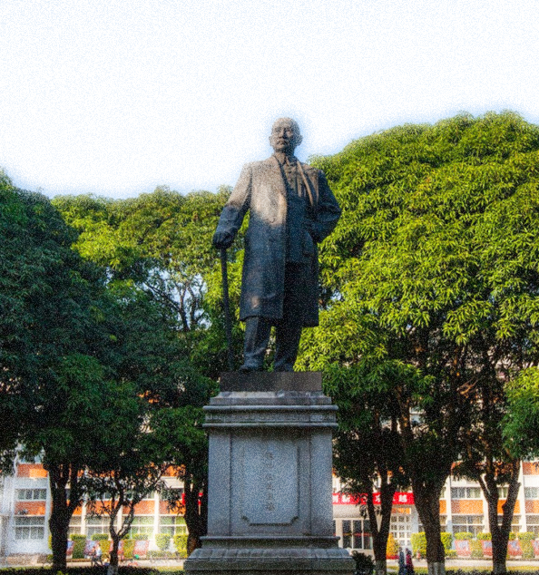
流程挖掘相关算法介绍
汇报人：陈达
2022.09.25

Slide 2
目
1.流程挖掘介绍
2.相关概念介绍
3.流程挖掘传统算法
4.基于计算智能和机器学习的算法
5.算法比较
录
CONTENTS

Slide 3
1.流程挖掘介绍
什么是流程挖掘？
使用系统的实际运行事件日志数据，通过流程发现、验证等方法，构建真实的业务流程模型，用于指导真实业务流程的分析和优化。——Aalst W
为什么要流程挖掘？
业务设计师和管理者的介绍对工作流程进行建模，容易导致流程模型具有主观性和片面性，且业务实际运转过程中的不确定性，容易导致真实的业务流程与建好的流程模型存在差异，难以借助模型分析和优化真实的业务流程。
流程挖掘算法分类？
(1) 根据流程挖掘结果输出的模型表示方式对算法进行分类
(2) 基于应用领域对算法进行分类
(3) 基于算法特性进行分类
(4) 按照时间顺序介绍算法

Slide 4
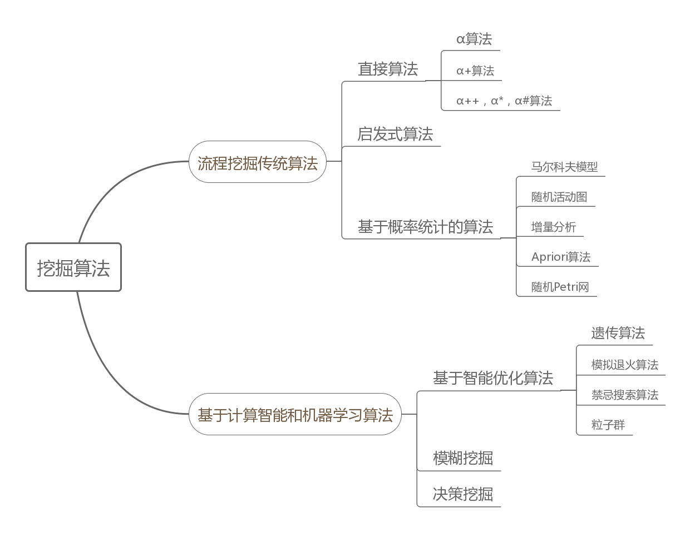
1.流程挖掘算法
基于算法特性进行分类

Slide 5
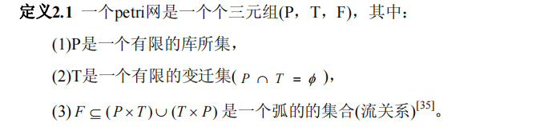
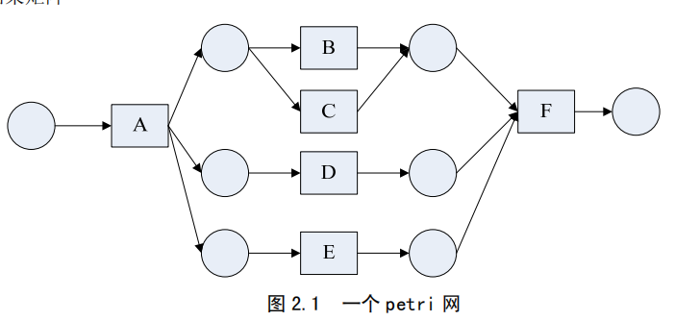
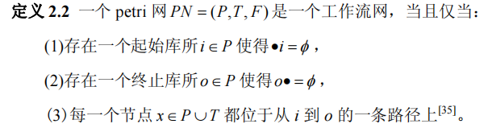
2.相关概念介绍
Petri-net及WF-net
Petri网用于描述和分析系统中的控制流和信息流，尤其是那些有异步和并发活动的系统。

Slide 6
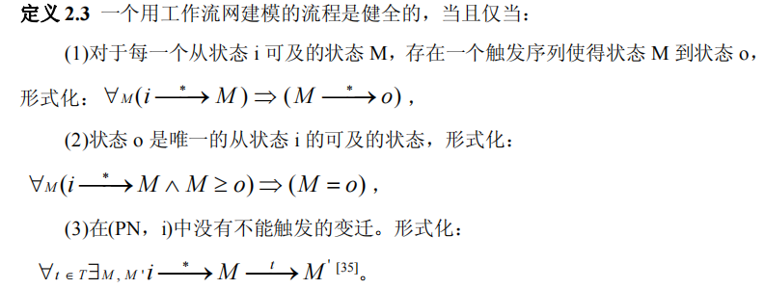
2. 相关概念介绍
W.M.P. van der Aalst. The Application of Petri Nets to Workflow Management [J].
The Journal of Circuits, Systems and Computers, 8(1): 21-66, 1998.

Slide 7
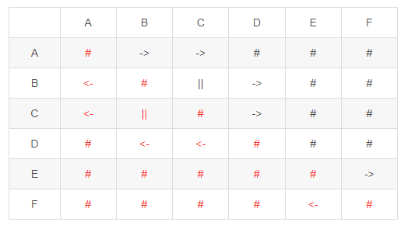
3. α算法
基本概念
紧邻：x>y当且仅当存在一条轨迹使得活动x后面紧跟着y；
因果：x→y当且仅当x>y且非y>x；
并行：x||y当且仅当x>y且y>x；
无关：x#y当且仅当非x>y且非y>x。
比如在日志L={<A,B,C,D>,<A,C,B,D>,<E,F>}中
紧邻为A>B，B>C，C>D，A>C，C>B，B>D，E>F
因果：A→B等
并行：B || C
无关：A # D等

Slide 8
3. α算法
基本结构
AND-split平行拆分，表示一个点拆分为在多个线程中平行执行的多个活动。a完成b、c的同时执行。
XOR-split，流向若干个分支中的一个，另外一个分支将不会走下去。
AND-join同步，表示工作流中的多个活动在一个点上汇合。要求b、c都被完成，d才会被激活。
XOR-join简单合并，表示b或c完成后，d即被激活，不要求b、c都完成。

Slide 9
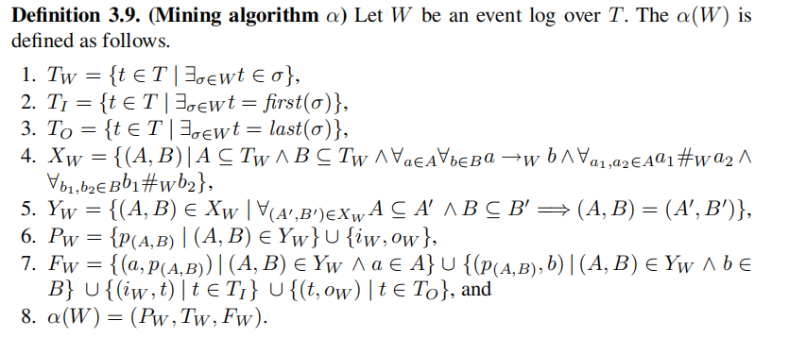
3. α算法
原理介绍
确定变迁，对应活动的日志
起始变迁
终止变迁
确定库所的前集与后集
精简4.步骤中的最大集合对（A,B）
确定库所，起始库所和终止库所
确定流的关系
得到发现的Petri网

Slide 10
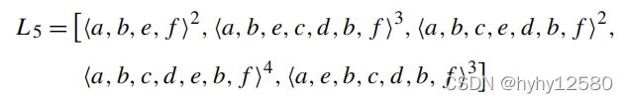
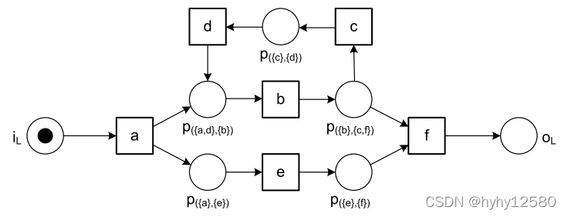
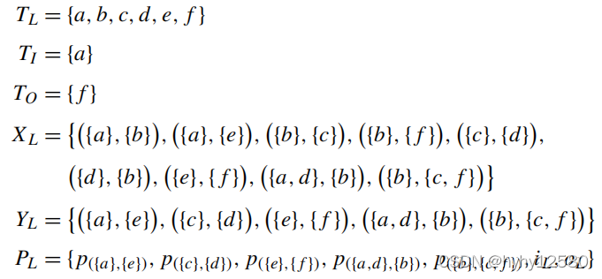
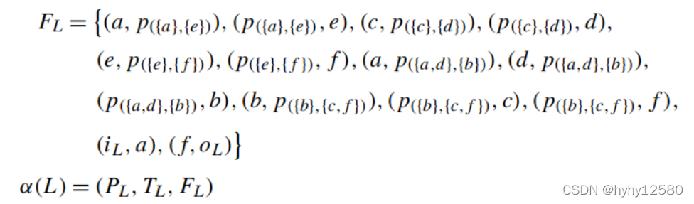
3. α算法
基本步骤

Slide 11
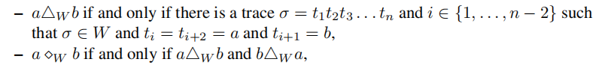
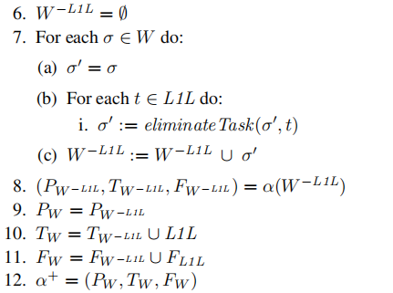
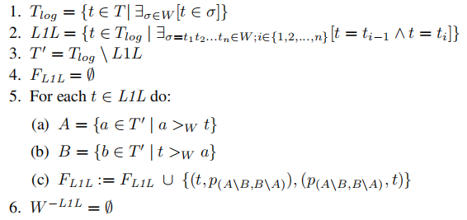
3. α+算法
可处理流程模型中具有长度为1或2的短循环
6-7.从输出日志W^{-L1L}中删除所有循环变迁，再进行α算法处理。
1.检查事件的迹
2.识别长度为1的循环变迁
3-5.确定每个长度为1的循环变迁应该连接到的位置，然后相应的弧放入FL1L中。
8.根据新的结构定义形成工作流网络。
9-12.将长度为1的循环以及各自的输入和输出弧添加到α形成的网络中，得到最终网络。

Slide 12
3. 其他算法
α++算法：能发现依赖关系大于1的隐式依赖
α*：可处理重复类型活动
α#：处理隐式变迁问题
Wen L J, van der Aalst W M P, Wang J M, et.al. Mining process models with non-free-choice constructs. Data Mining and Knowledge Discovery, 2007, 15(2): 145–180.
Li J F, Liu D Y, Yang B. Process mining: Extending α-algorithm to mine duplicate tasks in process logs. Proceedings of the APWeb/WAIM 2007 International Workshops: DBMAN 2007, WebETrends 2007, PAIS 2007
and ASWAN 2007. Huangshan: Springer, 2007. 396–407.
Wen L J, Wang J M, Sun J G. Mining invisible tasks from event logs. Proceedings of the 9th Asia-Pacific Web Conference. Huangshan: Springer, 2007. 358–365.

Slide 13
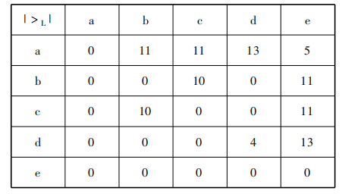
3. 启发式算法
基本步骤
算法大致分为四个步骤：
（1）构造一个依赖/频次表(D/F表）
（2）建立活动的依赖度量表
（3）根据依赖/频次表和活动的依赖度量表建立依赖图
（4）将依赖图转化为WF-Net。
给定一个事件日志L = [<a,e>5 , <a,b,c,e>10 , <a,c,b,e>10 , <a,b,e>1 , <a,c,e>1 , <a,d,e>10 , <a,d,d,e>2 , <a,d,d,d,e>1]
（1）构造一个依赖/频次表(D/F表）

Slide 14
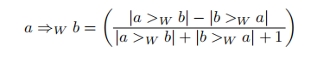
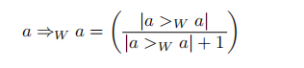
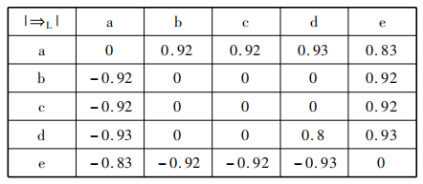
3. 启发式算法
（2）建立活动的依赖度量表
a w b 表示a和b之间的依赖关系值
a w b产生一个介于-1和1之间的值。如果a w b接近1，那么a和b之间存在强的正依赖，即a常常是b的因。如果a w b接近-1，那么a和b之间存在强的负依赖，即b常常是a的因。当a w a时，说明存在循环和强自反关系。

Slide 15
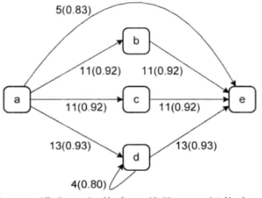
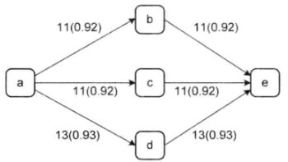
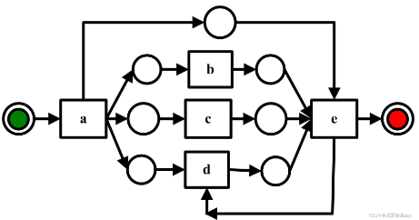
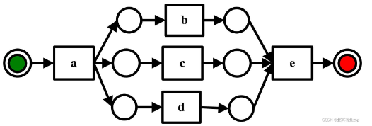
3. 启发式算法
（3）根据依赖/频次表和活动的依赖度量表建立依赖图
设定依赖频次大于2
阈值为0.8
设定依赖频次大于5，阈值为0.9
（4）将依赖图转化为WF-Net

Slide 16
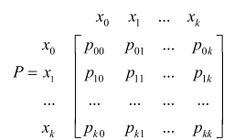
3. 马尔科夫流程挖掘算法
算法介绍：
（1）马尔科夫矩阵构建
（2）过程逻辑关系规则定义
（3）过程挖掘算法设计
（4）过程形式化表示算法的设计
（1）马尔科夫矩阵构建步骤
1）根据日志统计出该过程所包含的过程实例数，即过程被反复执行的次数，记为n；
2）分析过程实例，统计此过程包含的所有可能活动，记为
3）计算活动间的转移概率p_{ij}=m_{ij}/n(m_{ij}≤n，i，j∈I)，其中m_{ij}表示在这n个过程实例中，过程从活动x_{i}经一步转移到达活动x_{j}的次数；
4）根据p_{ij}(i，j∈I)建立该业务过程转移矩阵P。

Slide 17
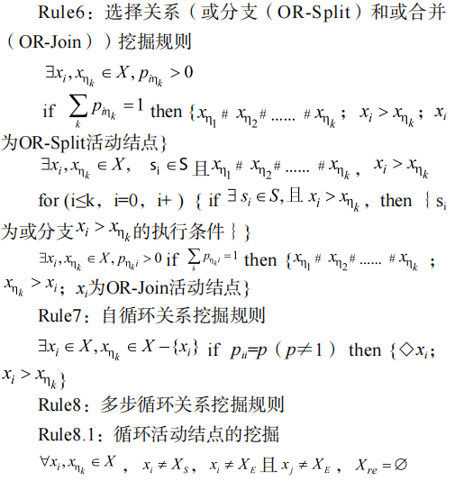
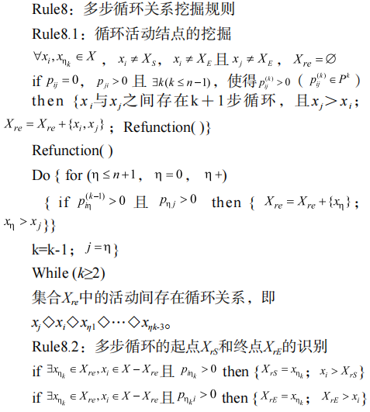
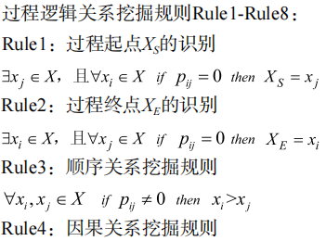
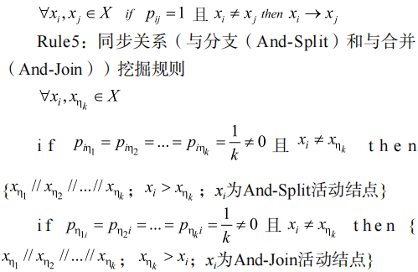
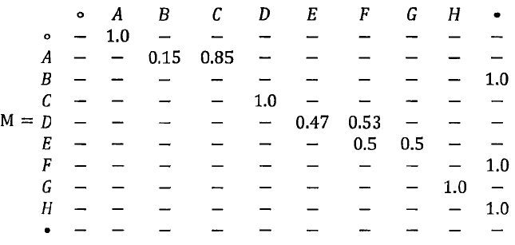
3. 马尔科夫流程挖掘算法
（2）过程逻辑关系规则定义

Slide 18
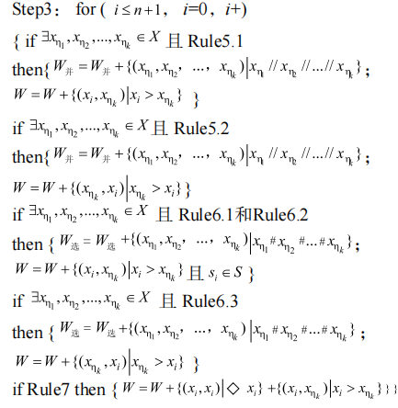
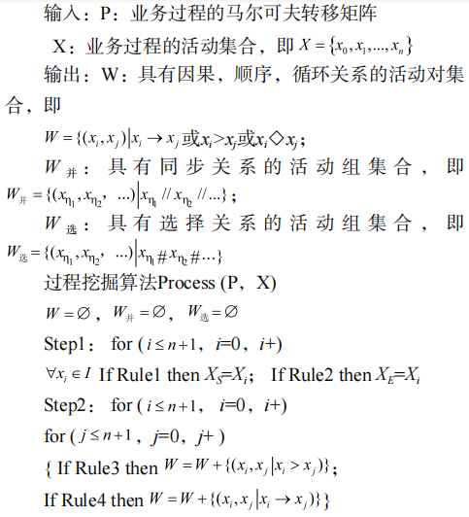
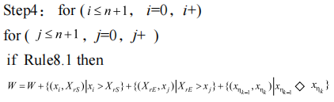
3. 马尔科夫流程挖掘算法
step3：识别分支和汇聚模式，分别建立活动集合W_{and}，W_{select}
（3）过程挖掘算法设计
step1：寻找起始和结束任务X_{S} , X_{E}
step2：识别顺序及因果模式，建立活动对集合W
step4：识别循环结构，并归入集合W，挖掘循环结构的起点、终点及具有自循环关系的活动结点。

Slide 19
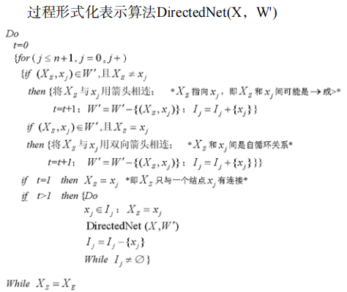
3. 马尔科夫流程挖掘算法
（4）过程形式化表示算法的设计
1.可参照α算法生成工作流网的核心的思想，可生成对应的WF-net模型；
2.网络图的过程形式化表示算法DirectedNet(X，W')。

Slide 20
4. 遗传算法
要想把遗传算法用于流程挖掘，需要解决以下几个问题：
1.流程模型的表示
2.适应度的定义
3.遗传算子(选择、交叉、变异)的定义。
1.流程模型的表示
为了使用遗传算法，我们需要表示个体，每一个个体对应一个可能的流程模型。在这种环境下用 petri 网表示模型是很不方便的，主要原因是库所不能直接从日志中获取。因此产生初始群体，定义遗传操作，描绘 AND/OR分支/聚合的组合都变得很困难。
在包含静态变迁，即不可见任务时，C-net会比Petri-net更具一致性。
Petri-net与C-net的关联与区别可查阅
[1]冯明勇. 基于遗传算法流程挖掘的研究[D].吉林大学,2010.

Slide 21
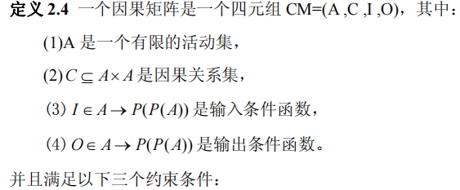
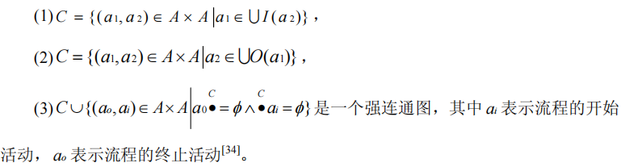
4. 遗传算法
因果矩阵C-net
把一个流程模型看做一个带有布尔表达式来关联行和列的概念性的矩阵，表示出了活动间的因果关系。
约束1,2表明 C 可以从 I 和 O 中取得，它的主要意图是确保 I 和 O 之间的一致性。
约束3保证了 A 中的每个活动都在从开始活动 a_{i} 到终止活动 a_{o} 的一条路径上。

Slide 22
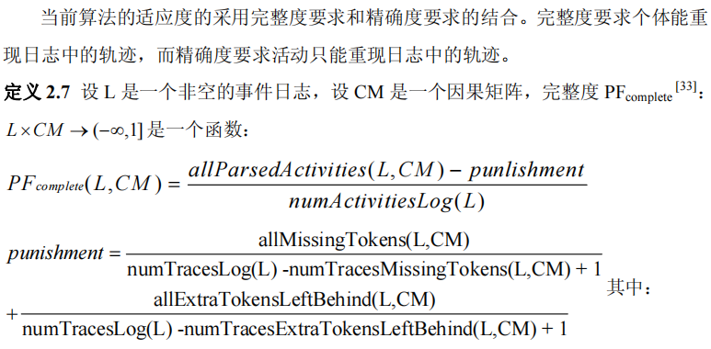
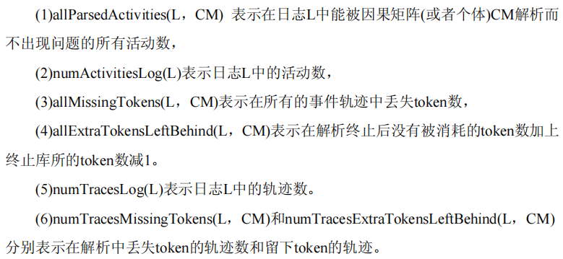
4. 遗传算法
2.适应度函数的定义
Medeiros A K , Weijters A J , Aalst W M . Genetic process mining: an experimental evaluation[J]. Kluwer Academic Publishers, 2007(2).

Slide 23
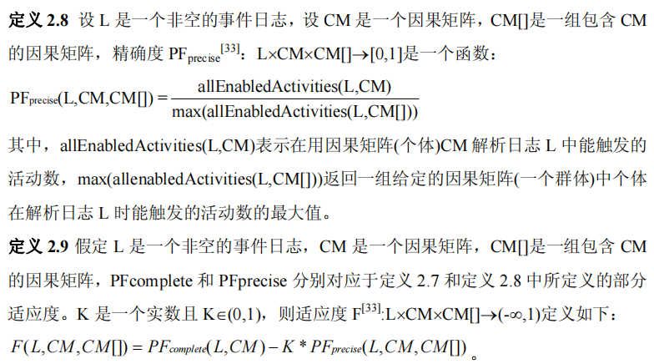
4. 遗传算法

Slide 24
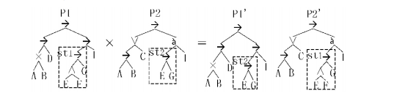
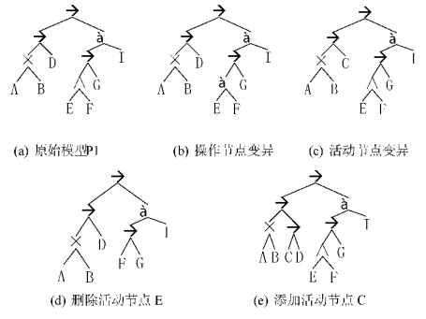
4. 遗传算法
杂交
轮盘赌选择 又称比例选择方法．其基本思想是：各个个体被选中的概率与其适应度大小成正比。
变异

Slide 25
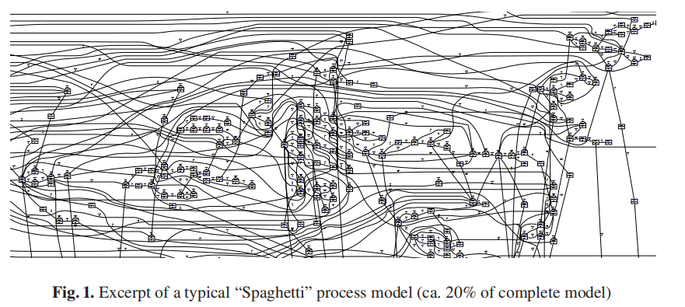
4. 模糊挖掘
传统流程挖掘技术有很多显现或者隐含的假设，使其在结构化流程上表现良好，但应用于结构化程度低的流程，无法提供具有洞察力的模型。这不是说传统技术挖掘的模型不正确，而是挖掘的模型显示了所有细节，没有从事件日志本身提供任何有意义的抽象。

Slide 26
4. 模糊挖掘
1. 首先创建初始模型
将日志中的所有事件类型都被转换为活动节点，其重要性由一元重要性来表示。对于事件类之间的优先关系，采用相应的有向边进行连接。这条边由二元重要性和相关性来描述。
2.计算相对重要性和相关性
一元重要性度量由sig()函数给出，sig(A,B)为B在A后发生的频率
相关性度量由cor()相关系数给出
A对B的相对重要性：
3.冲突处理
（1）冲突1：rel(A,B)与rel(B,A)的相对重要性性均超过先前设定的保留阈值，则A → B和B → A都将被保留。
（2）冲突2：至少一个冲突关系的相对重要性低于该阈值，计算确定两个关系的相对重要性之间的偏移量。
如果偏移值超过先前设定的比率阈值, 则移除不重要的边。
偏移量计算：ofs(A,B)= |rel(A,B)−rel(B,A)|。
（3）冲突3：至少一个关系的相对重要性低于保留阈值，并且它们的偏移小于比率阈值，
则两个边都从过程模型中移除。

Slide 27
4. 模糊挖掘
4. 边的过滤
先定义可配置的效用比，即带有权重的考虑两活动之间的重要性和相关性，计算得到有效选取值Util。后进行归一化得到Normal Util，再与设定参数删除值Co相比较，删除小于阈值的边。
5.节点的抽象与聚合
借鉴数据挖掘中的模糊聚类方法，模糊挖掘提出了结点聚集的方法，对于流程模型中重要性较低但是相关性却很高的多个结点采用聚集的方式，同时基于结点参数删除值的大小，移除孤立且重要性低的结点。
第一步 对重要性相对较低的结点建立一个初始集群
Step 1：对于一元重要性较低的结点，首先找到其最高相关性的邻居结点；
Step 2：如果邻居结点是一个集群结点，那么将该结点加入到集群中;
Step 3：否则，创建一个新的集群结点，将该结点作为所创建的新集群的第一个结点元素。
第二步 减少集群的数量，聚集更大的集群，这一步主要是针对大多数只包含一个结点元素的集群。
Step 1：首先，对每一个集群，确定该集群的前驱和后继是不是集群；
Step 2：如果该集群的前驱或后驱结点构成的是集群，那么合并相关性最高的集群并加入到该集群中;
Step 3：否则，如果该集群的前驱和后继都是具有一定规律的结点，那么该集群保持不变。

Slide 28
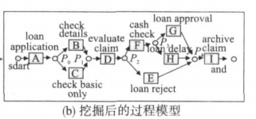
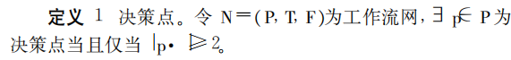
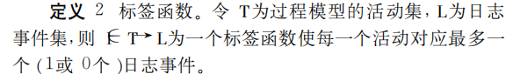
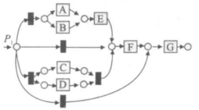
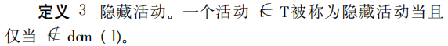
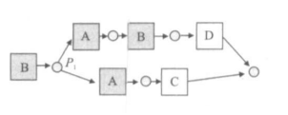
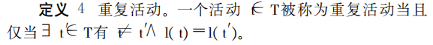
5. 决策挖掘
目前大多数工作流挖掘技术仅仅利用了一到两种数据信息进行过程模型构造。
与过程模型关注控制流视图不同，决策规则挖掘关注的是工作流的案例视图，分析日志中各种数据信息如何影响具体的过程实例进行决策。
相关定义

Slide 29
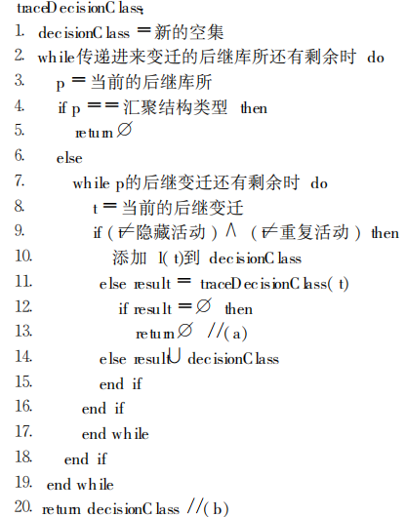
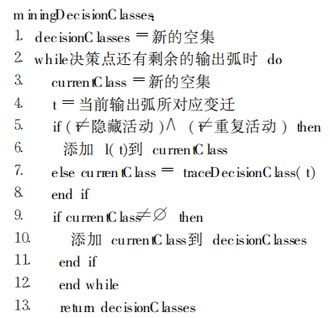
5. 决策挖掘

Slide 30

6. 算法比较

Slide 31

THANK YOU
“硬分类”
模型过于简单

